Slide 1
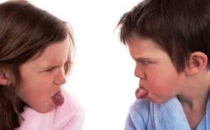
Консультация для родителей

Slide 2
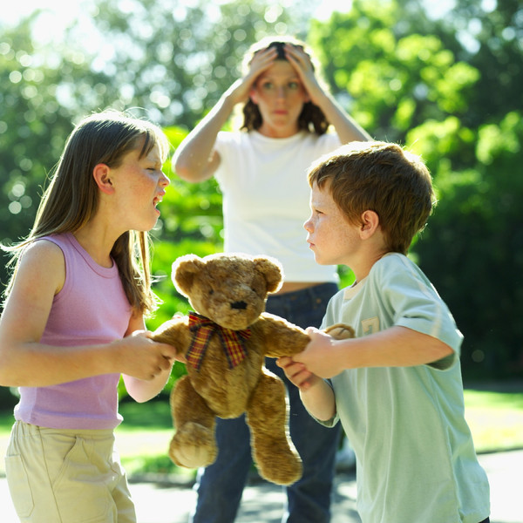
Детские конфликты

Slide 3
Ваш ребенок будущий ученик. Но умеет ли он дружить? Знает ли нормы и правила общения? Способен ли сохранять доброжелательные отношения в условиях конфликта?
Что такое дружить?
Дружить – достаточно сложное умение. Прежде всего, для дружбы нужна гибкость. Иногда твою идею поддерживают, иногда — нет. Получается, для дружбы нужно уметь уступать, с одной стороны, и предлагать свое – с другой. Будущего первоклассника часто нужно учить идти на примирение, учить мириться, признавать свои ошибки. Нередко признание ошибок- первый шаг к решению проблемы. Детские конфликты являются не просто мелкими проблемами в жизни ребенка, с ними связанно построение отношений с коллективом в целом. Остановимся на внутренних причинах, из-за которых возникает конфликт.

Slide 4
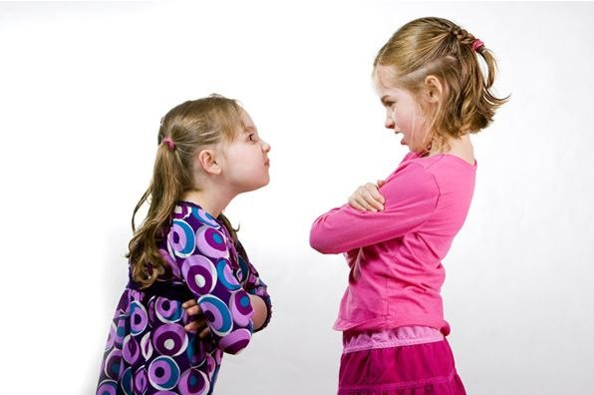
К таким причинам относят следующее:
1. Недоразвитие коммуникативных навыков.
2. Особенности личности ребенка (характер, темперамент, особенности эмоционально-волевой сферы, повышенная агрессивность).
3. Влияние семейного воспитания, пример поведения в конфликтных ситуациях родителей.

Slide 5
Во время конфликта дети демонстрируют различные способы воздействия на других участников и конфликта. Эти способы выделил Я. Л. Коломинский.
1. «Физическое воздействие» — сюда включены такие действия, когда дети, особенно младшие, толкают друг друга, дерутся, а также отнимают игрушки, разбрасывают их, занимают чужое место в игре и т. д.
2. «Опосредствованное воздействие» — в этом случае ребенок воздействует на соперника через других людей. Сюда отнесены жалобы на сверстника педагогу, плач, крик с целью привлечь внимание взрослого, а также воздействие с помощью других детей, вовлекаемых в конфликт для подтверждения своих притязаний.

Slide 6
3. «Психологическое воздействие» — сюда отнесены такие способы воздействия на соперника, которые адресованы непосредственно ему, но осуществляется это на уровне плача, крика, топанья ногами, гримасничанья и т. д., когда ребенок не объясняет своих притязаний, а оказывает на соперника определенное психологическое давление.
4. «Словесное воздействие» — в данном случае средством воздействия является уже речь, но это главным образом различные указания сопернику, что он должен делать или чего он делать не должен.

Slide 7
5. «Угрозы и санкции» — сюда отнесены такие высказывания, в которых дети предупреждают соперников о возможных негативных последствиях их действий, — например, «А я расскажу».
6. «Аргументы» — сюда отнесены высказывания, с помощью которых дети пытаются объяснить, обосновать свои притязания или показать неправомерность притязаний соперников. Это высказывания типа «Я первый», «Это мое», заявления о своем желании — «Я тоже хочу».

Slide 8
Правила поведения во время конфликта между детьми.
Правило 1. Не всегда следует вмешиваться в ссоры между детьми. Ведь как в любой другой деятельности, можно научиться решать конфликты только путем участия в них. Не мешайте детям получать такой жизненно важный опыт. Однако бывают ситуации, когда невмешательство взрослого может привести к серьезным проблемам для физического или эмоционального благополучия детей. Так, если один из ссорящихся значительно младше или слабее другого участника конфликта и при этом они весьма близки к выяснению отношений кулаками, то нужно остановить их и постараться перевести ссору опять в "речевое" русло.

Slide 9
Правило 2. Вмешиваясь в детский конфликт, никогда не занимайте сразу позицию одного из ребят, даже если вам кажется очевидным, кто здесь прав, а кто виноват. Ведь для ребенка, ведущего себя неправильно, это совсем не так просто. Поэтому ваш скорый суд он воспримет как несправедливость и пристрастность, а значит, не станет продолжать общение, в котором вы выступаете арбитром. Постарайтесь объективно разобраться в причинах конфликта и его течении, тем более что обычно взрослые видят лишь часть "айсберга", а эта надводная часть далеко не всегда позволяет судить об истинных проблемах и вкладе детей в конфликт.

Slide 10
Правило 3. Разбирая конкретную ситуацию ссоры, не стремитесь выступать верховным судьей, определяя правых и виноватых и выбирая меру наказания. Лучше не делать из личных конфликтов аналог юридического разбирательства. Попробуйте приучить детей к мысли, что, кто бы ни начал ссору, ответственность за дальнейшее развитие событий несут всегда двое. Поэтому, вмешиваясь в общение детей, старайтесь показать им, как можно найти способ выхода из трудной ситуации, который устроил бы их обоих. Делайте акцент не на "кто виноват?", а на "что делать?". Направить в это русло внимание поссорившихся и жаждущих отмщения ребят часто помогает чувство юмора. Если вы пошутите и покажете ситуацию в забавном свете, то сразу заметите, как вместе со смехом у детей постепенно меняется их эмоциональное состояние.

Slide 11
Правило 4. Помогая детям выйти из конфликта и освободиться от накопившейся обиды и злости, следите за тем, чтобы они не переходили на личности. Говоря о том, что их огорчило или возмутило, они должны описывать именно действия и слова партнера, а не его физические или личностные недостатки. То есть допустимо, когда ребенок жалуется на то, что другой наступил ему на ногу или грубо ответил, но старайтесь не допускать выражений типа: "Да он медведь косолапый!" или "Он всегда такой нервный и грубиян!.

Slide 12
Когда родители должны вмешиваться в конфликты?
Конечно, желательно, чтобы ребенок был приучен делиться с родителями буквально всем, что с ним происходит. В семье должен быть 'ответственный за детские откровения'. И когда ребенок рассказывает о чем-то проблемном, необходимо направлять его к разрешению конфликтной ситуации, проговаривать с ним возможное поведение, слова, которые он может сказать обидчику, предположить реакцию обидчика на эти слова и т.д. Но родителям нельзя вмешиваться в первый же момент конфликта.

Slide 13
У нас, к сожалению, есть такие ситуации, когда родители начинают разбираться друг с другом вплоть до рукоприкладства или кричат на чужих детей. Не надо! Учите своего ребенка искать выходы, подсказывайте ему. Но не ругайте его за то, что у него опять возникли проблемы, а вмешивайтесь только тогда, когда ситуация выходит из-под контроля.
А сможет ли ребенок адекватно оценить ситуацию: под контролем она у него или нет?
Дело в том, что не ребенок должен оценивать. Это родители должны увидеть грань, после которой ребенок просто будет бояться ходить в школу. И вот до наступления этой грани нужно подойти к педагогу или другому родителю и объявить о проблеме, и потом ее решать совместно.
Конфликт –это норма жизни. Если в вашей жизни нет конфликтов, проверьте, если у вас пульс.

